Slide 1
МГПТК СТРОИТЕЛЕЙ ИМ. КАМЕНСКОГО
Тема: «Пароизоляционные материалы»

Slide 2
Пароизоляция — это совокупность различных методов защиты теплоизолирующих материалов и строительных конструкций от проникновения пара и, как следствие, от выпадения и впитывания конденсата (росы).

Slide 3
В качестве пароизоляционных материалов применяются:
Полимерные лаки
Рулонные материалы
Листовые материалы
Пароизоляционные пленки

Slide 4
Способ применения:
Строительная пароизоляция прибивается к деревянным конструкциям непосредственно перед утеплителем скобами с помощью скобозабивателя или крепится иным способом. Кладётся встык или внахлёст; швы проклеиваются клейкой лентой.

Slide 5
Все, что можно применить в качестве пароизоляции, делится на две основных категории:
Непроницаемые – это и обычный полиэтилен, но лучше использовать плотный, от 200 мкм, а еще лучше, армированный и первичный; и специализированные пароизоляционные пленки различных брендов.
С переменной паропроницаемостью (адаптивные) – это относительно новая категория пароизоляционных пленок, способных проводить пар при повышении влажности воздуха.

Slide 6
Существует классификация пароизоляции по нескольким классам парозащиты:
Тип А − влаго- и ветрозащитная паропроницаемая мембрана, которая защищает утеплитель от выветривания и внешней влаги. Назначениие: Укладывается между теплоизоляцией и кровельным покрытием или внешней облицовкой стен.
Тип АМ − универсальная многослойная паропроницаемая мембрана. Для защиты несущих элементов кровли и утеплителя от внешних атмосферных осадков и ветра. Назначение: Укладывается между теплоизоляцией и кровельным покрытием.

Slide 7
Тип В − пароизоляционный материал, используемый в качестве паробарьера внутри помещений. Назначение: защита утеплителя от внутренних паров помещения и сохранение его теплоизоляционных свойств. Применяется в конструкции стен, полов и межэтажных перекрытий.
Тип С − двухслойная пароизоляционная мембрана повышенной плотности. Отличается от типа В большей толщиной пароизоляционного пленочного слоя и большей плотностью слоя спанбонда. Назначение: Применяется во всех случаях что и тип В, в виде более прочного аналога.

Slide 8
Тип D −полипропиленовая ткань, имеющая с одной стороны прочное ламинирующее покрытие. Данный тип материала выдерживает значительные механические нагрузки. Назначение: для укладки между цементной, земляной или другой водопроницаемой стяжкой пола и утеплителем полов, как гидроизолирующая прослойка.

Slide 9
Отличие пароизоляции от гидроизоляции.
Пароизоляция – это материал, который не пропускает или плохо пропускает пар. Пароизоляцию монтируют с внутренней (тёплой) стороны утеплителя.
Гидроизоляция – это, в основном, гидро-ветрозащитные (диффузионные) мембраны, которые хорошо пропускают пар, но не пропускают воду. Гидроизоляцию монтируют с внешней (холодной) стороны утеплителя.

Slide 10
При выборе парозащитных плёнок основное внимание необходимо уделить сфере применения материалов и их правильному монтажу. Только верное подобранные материалы обеспечат необходимый уровень защиты от внешних и внутренних воздействий на конструкцию здания, что обеспечит уют в помещениях и долговечность строению.

Slide 11
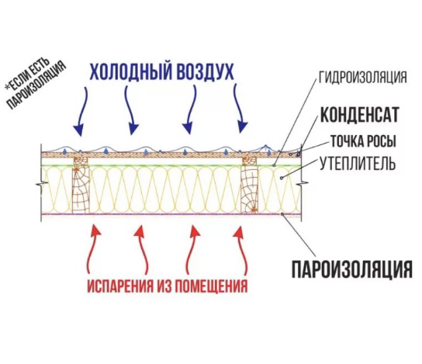

Slide 12
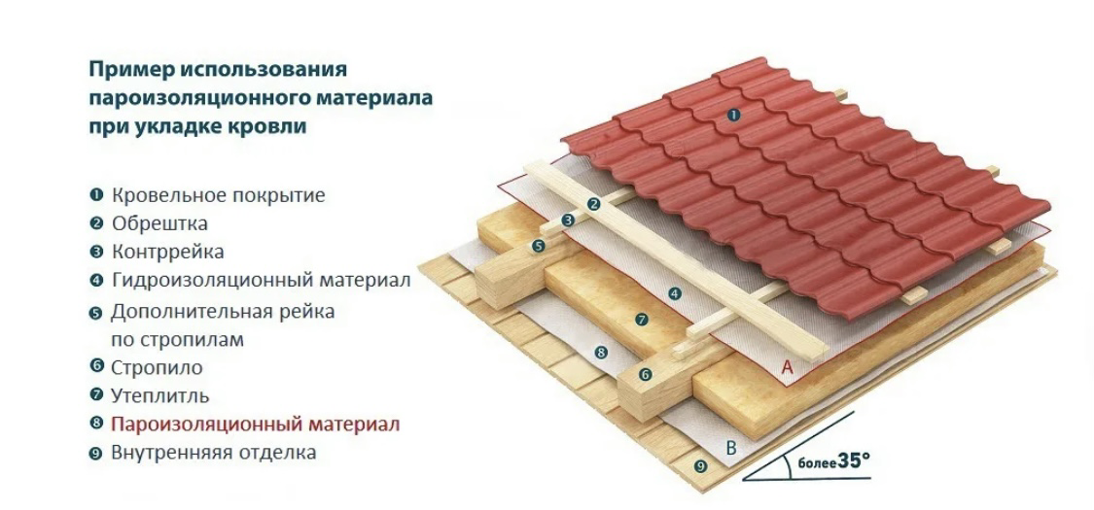

Slide 13
